Slide 1
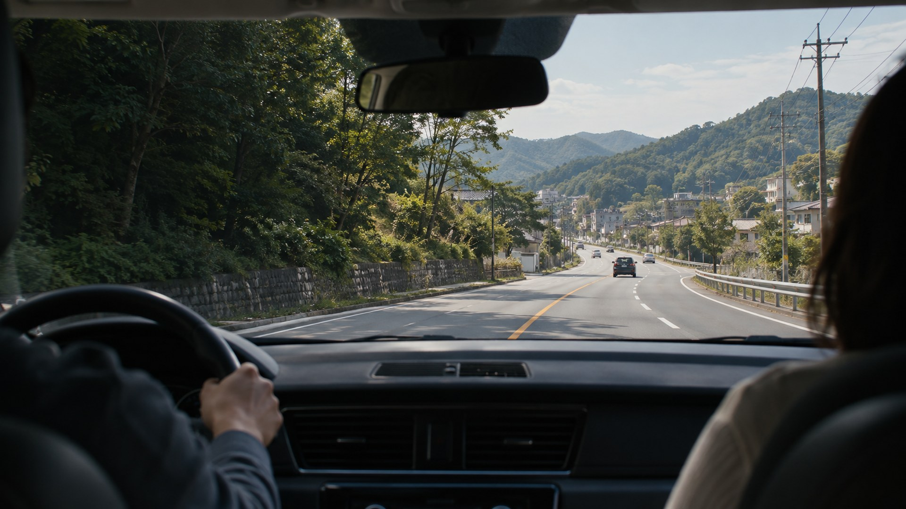
PV5 GroundWatch
가족과 여행을 가는 길,
지금, 도로가 꺼진다면.
제5회 기아 PBV 아이디어 공모전 · 일반 부문
PV5 GroundWatch · PV5 지하안전 순찰차
TEAM 한 명이라도 살릴 수 있다면
연출 이미지 · 01 / 18
Notes:
가족과 여행을 가는 평범한 길에서, 지금 도로가 꺼진다면이라는 질문으로 시작합니다. 제5회 기아 PBV 아이디어 공모전 일반 부문에 PV5 GroundWatch, PV5 지하안전 순찰차를 제안합니다. 배경은 연출 이미지입니다.

Slide 2
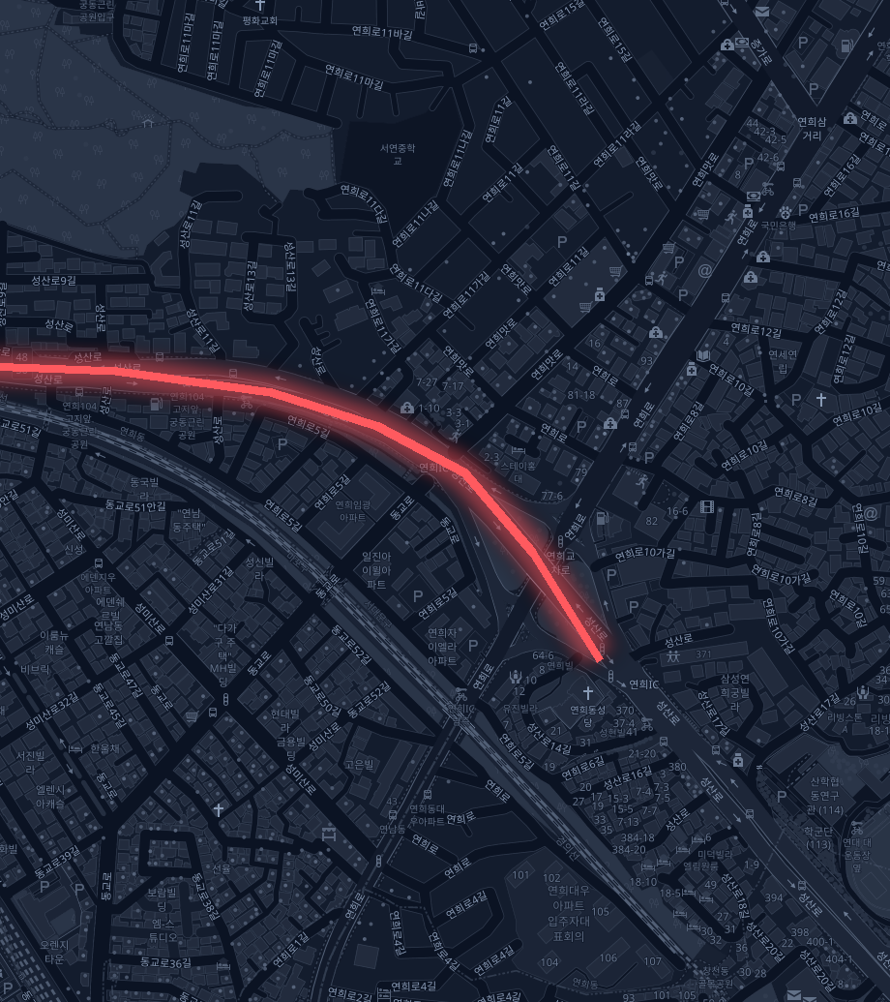
문제 2024 연희동
2024.8.29 · 서울 서대문구 연희동
2024.8.29 사고 구간
‘이상 없음’ 판정
서대문구 연희동 413-128 일대
100여 일 뒤, 도로는 무너졌습니다
2024.5.7~16
2024.8.29
정기 GPR 탐사 · 공동 없음
도로 함몰
그 사이 지하의 변화는 어디에도 기록되지 않았습니다
6×4m
2.5m
사망 1
함몰 규모
함몰 깊이
차량 추락 · 동승자
평범한 도로가
한 사람의 마지막 길이 되었습니다.
출처: 뉴시스·아시아경제(2024.8.30), 세계일보(2025.9.25)
지도 © OpenStreetMap contributors · 사고 지점(413-128 일대, 뉴시스)을 성산로 구간으로 표시
PV5 GroundWatch
02 / 18
Notes:
2024년 8월 29일 서울 서대문구 연희동 성산로에서 가로 6m, 세로 4m, 깊이 2.5m 땅꺼짐에 차량이 빠져 조수석 동승자가 숨지고 운전자가 크게 다쳤습니다. 이 구간은 같은 해 5월 7일부터 16일까지 탐사차량 2대와 인력 16명이 투입된 정기 GPR 탐사에서 빈 공간이 발견되지 않았습니다. 탐사가 틀린 것이 아니라, 한 번의 탐사는 그 시점만 말해 준다는 뜻입니다. 출처: 뉴시스 2024.8.30(https://www.newsis.com/view/NISX20240830_0002869815), 아시아경제 2024.8.30, 세계일보 2025.9.25(https://www.segye.com/newsView/20250925503464). 사고 지점은 연희동 413-128 일대이고, 지도는 OpenStreetMap에 성산로 연희동 구간으로 표시했습니다(뉴시스 2024.8.30). 다음 날(8월 30일) 서울시는 사고 지점에서 약 30m 떨어진 연희동 413-5에서도 도로 침하를 발견해 바로 교통을 통제하고 복구했고, 임시복구 지점 주변에서 공동 의심 지점 1곳을 더 찾았습니다. 413-5 침하는 하수박스 연결부 불량이 원인으로 추정되고 사고 지점처럼 급격한 침하가 우려되는 곳은 아니었지만, 같은 도로 바로 옆에서도 눈에 보이지 않던 변화가 진행되고 있었다는 뜻입니다(뉴시스 2024.8.30 https://www.newsis.com/view/NISX20240830_0002869815).
사고 원인은 서울시가 지형(경사지·매립층), 기상(집중호우), 지하매설물, 주변 공사장이 겹친 복합 요인(2024.9.4)으로 발표했고 하나로 확정되지 않았습니다. 그래서 이 사례는 '그 사이에 무슨 일이 있었는지 기록이 없다'는 공백의 근거로만 씁니다.

Slide 3
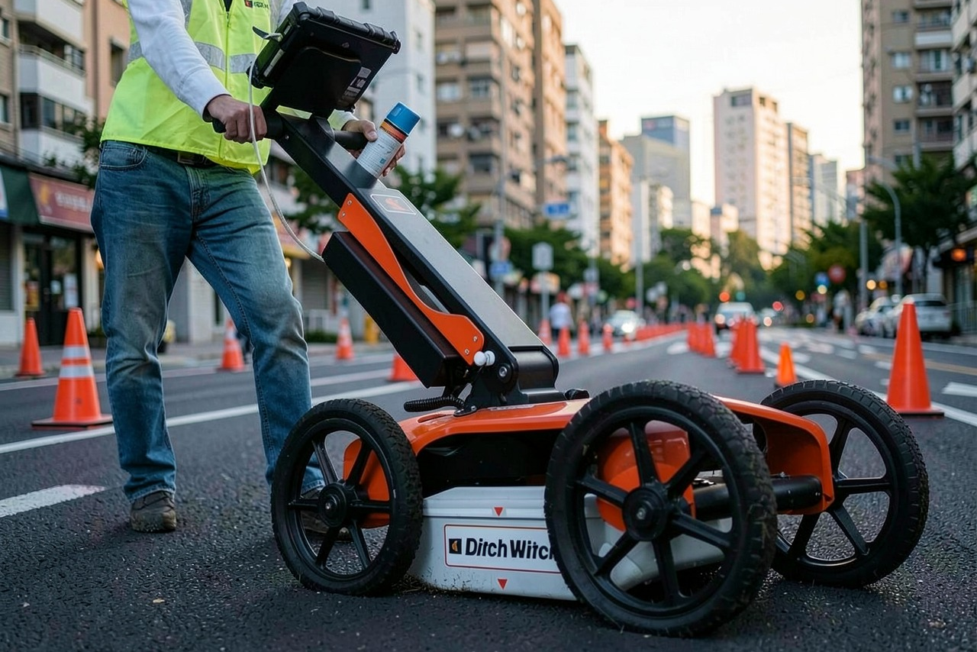
문제 현행 탐사 체계
탐사는 있습니다. 다시 보는 체계가 없습니다
33,129km
서울시 누적 GPR 탐사 연장
2014~2025.9
7,760개
같은 기간 발견된 공동
03
같은 길을 다시 보는 시점은
다음 정기점검입니다.
수동형 GPR 탐사 장비 · 사진: The Charles Machine Works, CC BY-SA 2.0(배경 편집)
출처: 메트로신문(2025.10.19, 누적 탐사·공동) · 서울시 안전정보(차량탑재형 GPR 폭 3m 이내)
PV5 GroundWatch
03 / 18
Notes:
서울시는 이미 대규모로 GPR 탐사를 하고 있습니다. 2014년부터 2025년 9월까지 차량 GPR로 누적 33,129km를 탐사해 공동 7,760개를 찾았고, 약 4.3km마다 공동 하나가 나온 셈입니다(메트로신문 2025.10.19 https://www.metroseoul.co.kr/article/20251019500165). 2026년에는 탐사 범위를 16,423km로 늘리고 GPR 인력을 9명에서 19명으로 늘립니다(머니투데이 2026.3.23 https://www.mt.co.kr/estate/2026/03/23/2026032311394354905). 차량탑재형 GPR은 한 번에 폭 3m 이내를 탐지합니다(서울시 https://news.seoul.go.kr/safe/archives/41339). 조사 대상은 노후 하수관·지하철·충적층 같은 중점구간(서울시 2015), 굴착공사장 주변, 자치구가 고른 우선 점검지역(이투데이 2025.4.23)에서 정합니다. 지금의 흐름은 조사 대상 선정, 차량형 GPR 스캔, 판독, 수동 GPR 재조사, 천공·내시경 확인, 복구 순서입니다. GPR 기술은 이미 검증돼 있습니다. GroundWatch가 바꾸는 것은 한 번 스캔하고 끝나는 방식이며, 같은 길은 다음 정기점검 때가 돼야 다시 봅니다. 사진은 수동형 GPR 장비 예시로, The Charles Machine Works의 CC BY-SA 2.0 사진에서 배경만 도심 도로로 편집했습니다.

Slide 4
문제 구조적 공백
공백은 탐사와 탐사 ‘사이’에 있습니다
법정 공동조사 주기
동일 공동 재탐사 결과
5년
21곳 모두
서울시 단축 주기 (2025.4 발표)
1년
규모 변화 확인
서울 공동 30곳을 209~989일 뒤 재탐사,
그사이 복구된 9곳 제외 · 인천대 연구(2020)
연희동: ‘이상 없음’에서 함몰까지
100여 일
04
한 번의 탐사는 그 시점만 증명합니다. 필요한 것은 ‘변화’의 기록입니다.
출처: 지하안전법 시행규칙 별표 3(공동조사 5년마다 1회 이상) · 이투데이(2025.4.23) · 뉴시스(2024.8.30) · 박정준·김인대, 한국재난정보학회논문집 16(1)(2020)
메트로신문(2025.10.19, 공사장 주변 탐사) · 경향신문(2025.3.28, 성산로 월 1회 탐사) · 경북매일(2026.9.2, 국토안전관리원 미복구 공동 자료)
PV5 GroundWatch
04 / 18
Notes:
지하안전법상 지하시설물관리자의 GPR 공동조사 주기는 5년에 1회 이상입니다. 서울시는 2025년 4월 정기점검 주기를 5년에서 1년으로 줄이겠다고 발표했습니다(이투데이 2025.4.23). 그래도 연희동은 탐사에서 함몰까지 100여 일이었습니다. 그래서 맹점은 탐사 자체가 아니라 탐사와 탐사 사이입니다. 연희동 공동을 5월 탐사가 놓쳤는지, 그 뒤에 생겼는지는 한 번의 탐사 결과로는 구분할 수 없습니다. 어느 쪽이든 회차를 비교하면 작은 신호가 커지는 과정이 드러납니다. 국내 실측 근거도 있습니다. 인천대 연구진(박정준·김인대, 한국재난정보학회논문집 16권 1호, 2020)은 서울 11개 자치구에서 이미 발견된 공동 30곳을 2016년 10월부터 2017년 8월까지 차량형 멀티채널 GPR로 다시 탐사했습니다. 처음 발견하고 209~989일이 지난 시점에, 그사이 복구된 9곳을 뺀 21곳 모두 크기가 달라졌고, 13곳은 크기와 함께 관리 등급도 바뀌었습니다. 발견 뒤 1년이 안 된(211~270일) 공동 가운데에는 관찰 등급에서 우선복구 등급으로 올라간 곳도 있었고, 공동 위 흙 두께(토피)는 최대 20cm 얇아졌습니다. 연구진은 시간이 지날수록 공동이 계속 자라며, 지하수와 국지성 호우가 주된 외부 요인이라고 보았습니다(https://doi.org/10.15683/kosdi.2020.3.31.060). 서울시는 2025년부터 대형 굴착공사장은 주 1회, 지하안전평가 대상 공사장은 월 1회 이상 탐사하지만(서울시 2026.3.23), 공사장 주변이고 회차마다 따로 판독합니다. 사고 뒤 서울시가 정한 성산로 월 1회 탐사도 입찰·계약 절차 때문에 이듬해 3월까지 시행되지 못했습니다(경향신문 2025.3.28 https://www.khan.co.kr/article/202503280810001). 찾은 공동도 바로 메워지지 않습니다. 2022년부터 2026년 6월까지 전국에서 찾은 공동 1,111곳 중 385곳(34.7%)이 아직 복구 전이고(국토안전관리원 자료, 경북매일 2026.9.2 https://kbmaeil.com/article/20260902500577), 복구를 기다리는 동안에도 공동은 자랄 수 있어 회차마다 다시 봐야 합니다.

Slide 5
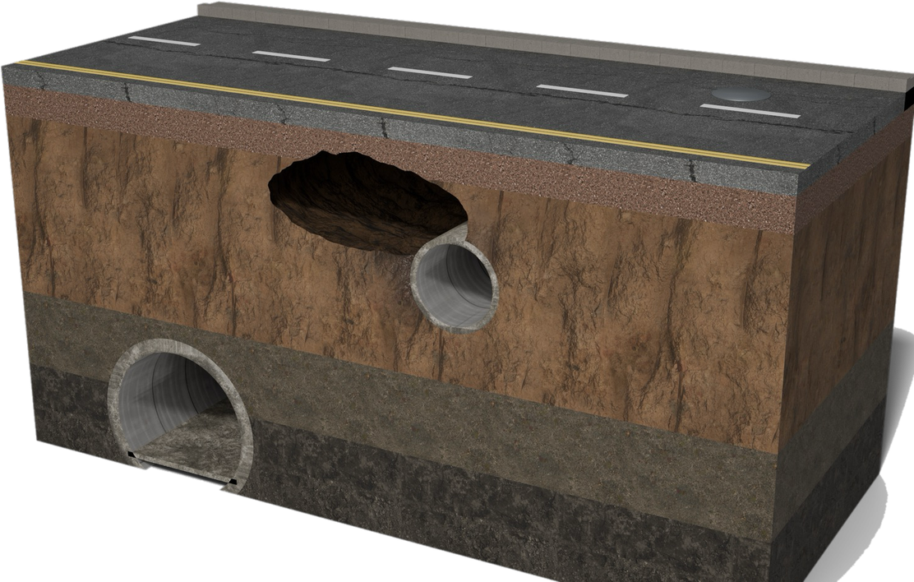
문제 대상 범위
원인 1위 하수관 손상, 지하 2m 안에서 시작됩니다
45.4%
3 노면 침하
지반침하 원인 1위 · 하수관 손상
2 공동 형성
전국 867건 중 394건 (2020~2024)
1 하수관 누수
GroundWatch 대상
약 2m 이내의 얕은 공동
심부 굴착·터널 구간은 계측의 영역입니다
05
깊은 층 · 대상 아님
차량형 GPR의 탐사 심도(약 2m)에, 가장 흔한 원인이 있습니다.
출처: 국토교통부 지반침하 원인 통계(2020~2024)·명일동 사고조사(2025.12.3) · 이투데이(2025.4.23, GPR 탐지 깊이 약 2m) · 단면도는 원리 설명용
PV5 GroundWatch
05 / 18
Notes:
땅꺼짐은 깊이에 따라 막는 방법이 다릅니다. 전국 지반침하 867건(2020~2024) 가운데 394건, 45.4%가 하수관 손상 때문이었습니다(국토교통부 통계, 한경비즈니스 2025.4.15 https://magazine.hankyung.com/business/article/202504151399b). 하수관이 새면 흙이 쓸려 나가 공동이 먼저 생기고, 공동이 자라는 동안 도로 표면은 멀쩡해 보입니다. 이 얕은 공동은 차량형 GPR(탐사 깊이 약 2m)로 함몰 전에 찾을 수 있습니다. 반면 명일동 사고는 심층풍화대에서 불연속면 3개가 교차해 만든 쐐기형 토체가 미끄러진 심부 붕괴였고, 터널 공사로 지하수위가 약 3m에서 26m까지 낮아진 것과 노후 하수관 누수, 지보 성능 한계가 간접 원인이었습니다(국토교통부 사조위, 2025.12.3). 이런 깊은 붕괴는 지표 GPR로 확인하기 어렵고 공사장 계측과 지반조사가 맡습니다. 서울시도 지하 10m 이상 굴착·터널 공사장은 GPR 정기점검과 따로 특별점검합니다(이투데이 2025.4.23). 그래서 GroundWatch는 명일동 사고를 막을 수 있었다고 말하지 않습니다. 반대로 깊이 2.5m였던 연희동 같은 얕은 함몰이 우리의 대상입니다. 우리의 대상은 원인 1위인 얕은 공동이고, 한 번의 탐사가 아니라 회차 사이의 변화로 찾습니다. 단면도는 원리 설명용 도식이며 깊이 비례가 아닙니다.
연희동처럼 한 번의 탐사에서 보이지 않던 공동도, 탐지 한계 아래였거나 탐사 뒤에 생겨 자랐을 수 있습니다. 그래서 한 번의 판독이 아니라 회차 사이의 변화를 봅니다. 단면도는 원리 설명용 3D 도식이며 깊이 비례가 아닙니다. 연희동의 함몰 깊이는 2.5m였지만, 하수관에서 시작된 공동은 위로 자라 올라오므로 GPR이 잡는 것은 지표에서 약 2m 안에 들어온 공동의 윗부분입니다.

Slide 6
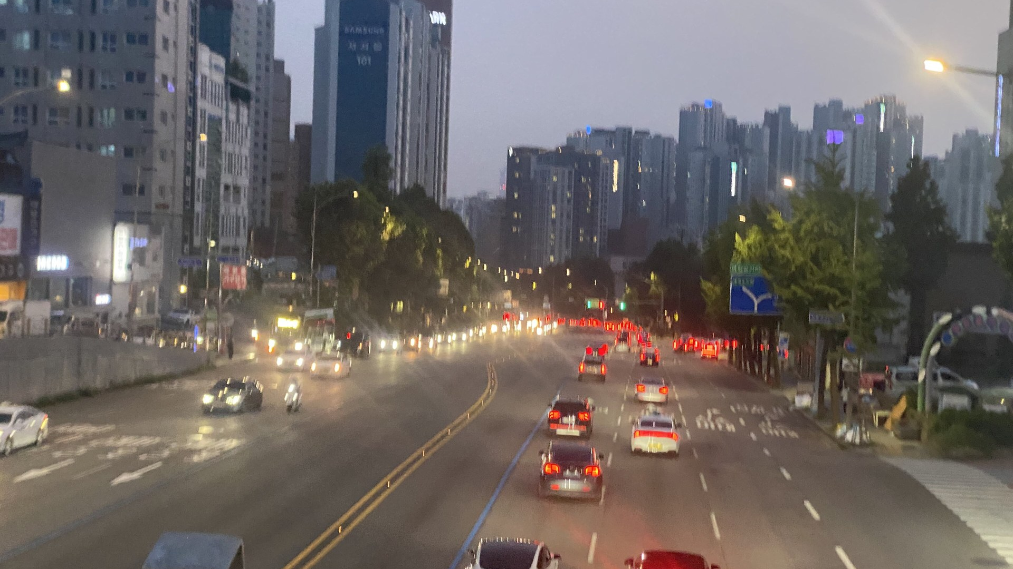
PV5 GroundWatch
그렇다면,
더 자주 검사하면 되지 않을까요?
지금의 1회 공정 · 서울시 2024 공동조사용역
km당 약 92만 원
1·2차 탐사와 천공 499곳, 공동 채움 285곳을 포함한 단가입니다.
이 공정을 그대로 반복하면, 예산과 인력도 그만큼 늘어납니다.
출처: 서울시 「지반침하 특별점검 공동조사용역 최종보고서」(2024.10) · 17억 8,090만 원 ÷ 조사연장 1,930.6km
사진: Immanuelle, CC BY 4.0 · 06 / 18
Notes:
그렇다면 더 자주 검사하면 되지 않을까요. 지금의 1회 공정은 서울시 2024년 지반침하 특별점검 공동조사용역 기준으로 사업비 17억 8,090만 원을 조사연장 1,930.6km로 나눈 km당 약 92만 원입니다. 이 금액에는 1차 차량형 탐사, 2차 핸디형 확인, 천공 499곳, 공동 채움재 주입 285곳(복구 완료 247곳)이 함께 들어 있습니다(서울시 최종보고서 2024.10). 이 공정을 그대로 여러 번 돌리면 예산과 인력이 그만큼 늘어나므로, 횟수만 늘리는 것은 답이 아닙니다. 사진은 서울 야간 도로(Immanuelle, CC BY 4.0)입니다.

Slide 7
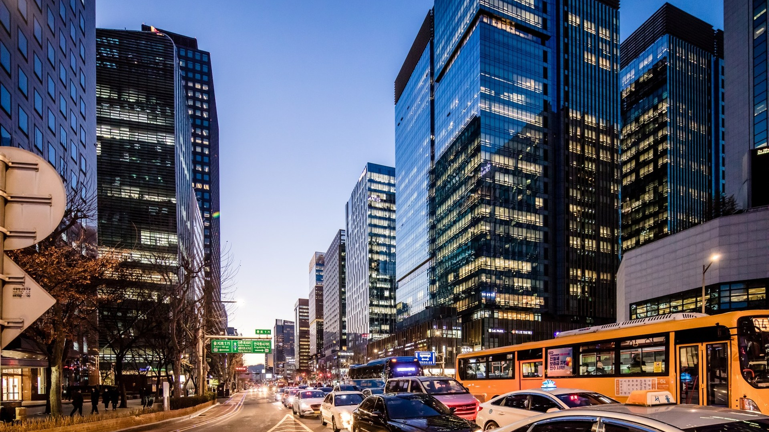
PV5 GroundWatch
매번 전체 공정을 반복하지 않고,
달라진 곳부터
찾아낼 수 있다면.
같은 길을 반복 측정해 지난 기록과 달라진 곳만 선별하고,
전문가가 검토한 지점만 현장에서 재확인합니다.
사진: 서울연구원, CC BY 4.0 · 07 / 18
Notes:
그래서 질문을 바꿉니다. 매번 전체 공정을 반복하지 않고, 달라진 곳부터 찾아볼 수 있다면 어떨까요. 같은 길을 반복해서 재고, 지난 기록과 달라진 곳만 골라, 전문가가 검토한 지점만 현장에서 다시 확인하는 방식입니다. 천공과 복구 같은 비싼 2차 조사는 변화가 나온 곳에만 붙습니다. 사진은 서울 종로 야경(서울연구원, CC BY 4.0)입니다.

Slide 8

PV5 GroundWatch
그래서, 같은 길을 다시 달립니다.
PV5
GroundWatch
PV5 지하안전 순찰차
약 2개월 주기로 같은 도로 아래를 다시 측정하고,
지난 기록과의 차이를 찾아냅니다.
TEAM 한 명이라도 살릴 수 있다면
PV5 기반 콘셉트 이미지 · 08 / 18
Notes:
그래서, 같은 길을 다시 달립니다. 제5회 기아 PBV 아이디어 공모전 일반 부문에 PV5 GroundWatch, PV5 지하안전 순찰차를 제안합니다. 지표투과레이더(GPR)로 같은 길을 반복해서 보고, 구멍이 되기 전의 변화를 찾습니다. 이 장은 새벽 한강변 도로를 순찰하는 PV5와 도로 아래 GPR 탐사를 표현한 PV5 기반 콘셉트 이미지입니다.

Slide 9
요약 한눈에 보기
세 개의 숫자로 요약합니다
100여 일
2.4배
최대 88대
‘이상 없음’에서 함몰까지
성장 공동 신호 · 최대 오탐 대비
전국 지자체 탐사형 PV5 수요
2024 연희동
전자기 시뮬레이션
차량 매출 약 40억 원
09
기아 PV5 AI 순찰차가 도로 위를 본다면, GroundWatch는 도로 아래를 지킵니다.
근거: 2장 뉴시스·세계일보 · 10장 GPR 전자기 시뮬레이션 · 15장 서울시 2024 공동조사용역 최종보고서 · 16장 머니투데이(2026.6.26, 경찰청 PV5 AI 순찰차)
PV5 GroundWatch
09 / 18
Notes:
한 장으로 요약합니다. 문제는 2024년 연희동처럼 GPR 탐사에서 '이상 없음'이 나온 도로가 100여 일 뒤 무너지는 일, 즉 법정 점검 5년, 서울시 1년이라는 탐사와 탐사 사이의 공백입니다. 해법은 PV5가 같은 길을 약 2개월마다 GPR로 다시 찍고, AI가 지난 회차와 달라진 곳만 골라 전문가가 승인하면 작업자가 현장에서 재확인하는 것입니다. PV5를 고른 이유는 가격이나 적재공간이 아니라, 공식 컨버전 체계로 모든 차에 GPR을 같은 위치에 달고, PIM으로 차가 장비를 제어하며, Pleos Fleet으로 여러 도시를 같은 기준으로 운영할 수 있기 때문입니다(13장). 사업은 현행 전체 공정(서울시 2024년 공동조사, 천공·복구 포함 km당 약 92만 원)에 반복 탐사 원가(km당 4.7만 원 × 6회 = 약 28만 원)를 더하는 구조입니다. 92만 원은 용역 가격이고 28만 원은 원가라서 빼지 않고 더해서 봅니다. 현행 비용의 약 30%를 더하면 1년에 한 번 보던 길을 6번 보고, 첫 회차가 현행 1차 탐사를 대신하면 실제 추가분은 그보다 작습니다. 숫자 세 개만 기억해 주십시오. '이상 없음'에서 함몰까지 100여 일(연희동), 10cm 자란 공동이 가장 큰 오탐 요인보다 2.4배 뚜렷하다는 시뮬레이션(10장), 전국 지자체가 쓸 탐사형 PV5 최대 약 88대(16장)입니다. 기아는 2026년 6월 경찰청과 PV5 AI 순찰차를 공개했습니다(머니투데이 2026.6.26). 그 차가 도로 위를 본다면, GroundWatch는 도로 아래를 봅니다.

Slide 10
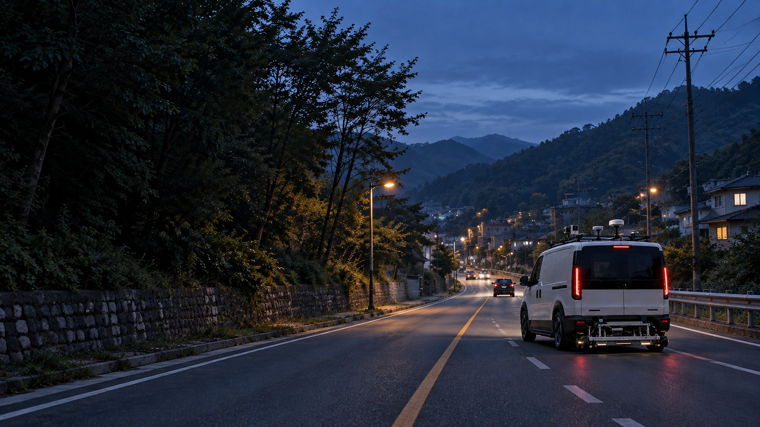
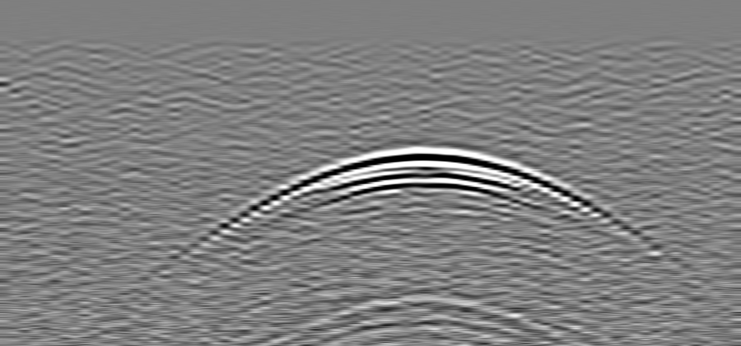
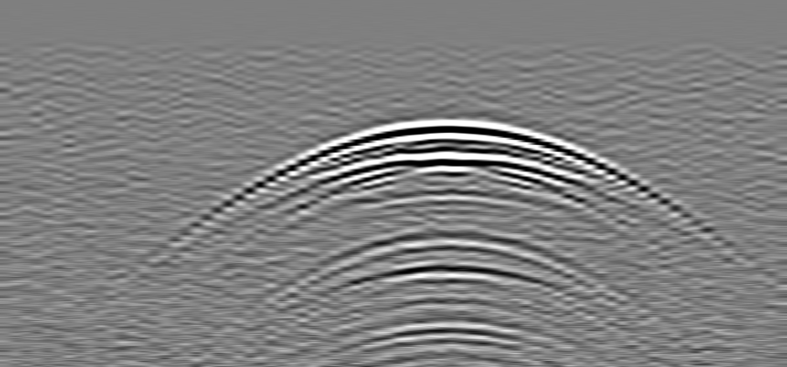
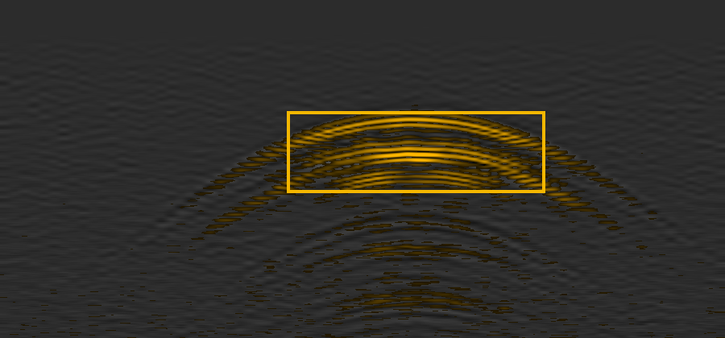
해법 GroundWatch의 핵심
다시 측정하고, 달라진 곳만 선별합니다
지난 회차
이번 회차
자동 선별된 차이
−
=
새벽 시간대 · 약 2개월 주기
동일 구간 재측정
위치 정합 후 차분 · 변화만 추출
공동 반경 18cm
공동 반경 20cm로 성장
전문가 승인 → 수동 GPR로 현장 재확인
2.4배
10cm 성장한 공동의 변화 신호는
최대 오탐 요인 대비 2.4배입니다
전자기 시뮬레이션 결과이며 현장 정확도가 아닙니다 · 판정은 전문가, 확정은 천공
시뮬레이션: 2D 전자기 파동 계산(FDTD) · 400MHz · Ø0.8m 하수관 위 공동 반경 18cm 기준 · 세기 = 회차 차분 에너지 ÷ 가장 큰 오탐 요인
PV5 GroundWatch
10 / 18
Notes:
GroundWatch는 네 단계가 반복되는 구조입니다. PV5가 교통량이 적은 새벽에 같은 경로를 약 2개월마다 반복 주행하며 GPR과 카메라 데이터를 함께 모으고, 위치·깊이·시간 기준으로 4D 지도에 저장합니다. 회차 간 위치를 맞춘 차분으로 달라진 곳을 고르고(이 장의 시뮬레이션으로 검증), AI는 그 신호가 공동인지 배관인지 유형을 분류하며, 전문가가 원시 데이터를 보고 승인하고, 승인된 지점만 다음 순찰에서 AR 글래스와 수동 GPR로 다시 확인합니다. 필요하면 관계기관 승인과 교통통제 후 천공·내시경으로 최종 확인합니다. 확인과 보수 결과는 다시 지도에 저장돼 다음 순찰과 AI 검증에 쓰입니다. AI는 검토 순서를 정할 뿐 공동을 확정하지 않습니다. 위 세 화면은 2D 전자기 시뮬레이션으로 계산한 회차별 GPR 단면(B-scan)과, 위치를 맞춰 뺀 차이입니다. GroundWatch의 새로운 점은 장비가 아니라 변화를 판정하는 방법입니다. 국내에서도 같은 곳을 다시 보는 탐사는 이미 있습니다. 서울시는 2025년부터 대형 굴착공사장 주변은 주 1회, 지하안전평가 대상 공사장은 월 1회 이상 GPR로 탐사하지만(서울시 2026.3.23), 공사장 주변에 한정되고 회차마다 따로 판독하며, 의심 지점은 별도 2차 조사(핸디형 GPR·천공·내시경)로 확인합니다. 인천대 연구(박정준·김인대, 2020)도 이미 찾은 공동 30곳을 다시 탐사할 때 공동조사서와 로드뷰, 노면 표식으로 위치를 하나하나 찾아야 했습니다(https://doi.org/10.15683/kosdi.2020.3.31.060). GroundWatch는 이를 공사장 주변이 아니라 업무 노선 전체로 넓히고, 회차마다 따로 판독하는 대신 지난 회차와 위치를 맞춰 뺀 차이만 자동으로 골라 판독하며, 같은 차에서 바로 재탐사하는 상시 업무로 만듭니다. 약 2개월 간격은 공사장 주변의 주·월 1회와 일반도로의 연 1회 사이로, 인천대 연구에서 발견 뒤 1년이 안 된 공동이 관찰 등급에서 우선복구 등급으로 올라간 점과 연희동이 '이상 없음'에서 100여 일 만에 무너진 점을 함께 고려한 가설입니다. 방법이 동작하는지 2D 전자기 파동 시뮬레이션(FDTD)으로 확인했습니다. 400MHz 안테나, 토양 비유전율 9, 지름 0.8m 하수관 위 반경 18cm 공동을 기준 회차로 두고, 공동이 5cm·10cm·20cm 자란 회차와 공동은 그대로인데 잡음·재포장·함수비 변화·주행선 8cm 어긋남만 있는 대조 회차를 계산했습니다. 같은 처리(배경 제거, 위치 정합, 차분)를 거친 변화 신호 세기를 가장 큰 오탐 요인 기준 1로 나타내면, 20cm 성장 2.9, 10cm 2.4, 5cm 1.4였고 오탐 요인은 주행선 8cm 1.0, 함수비 0.8, 재포장 0.3, 잡음 0.1이었습니다. 10cm 이상 자란 공동은 오탐 요인보다 2배 넘는 신호로 구분되지만 5cm는 경계이며, 가장 큰 오탐 요인이 주행선 어긋남이므로 회차 간 위치 정합이 1순위 실증 과제입니다. 이것은 시뮬레이션이며 실측이 아닙니다. 계산 코드는 build/fdtd_sweep.py와 build/sweep_eval.py에 있습니다. AI로 GPR을 판독하는 것 자체는 새롭지 않습니다. 서울시는 2020년부터 세종대와 개발한 AI 공동 자동분석 프로그램을 현장에 쓰고 있습니다. GroundWatch가 새로운 점은 한 회차 안의 판독이 아니라, 같은 경로의 지난 회차와 위치를 맞춰 비교하는 것입니다.

Slide 11
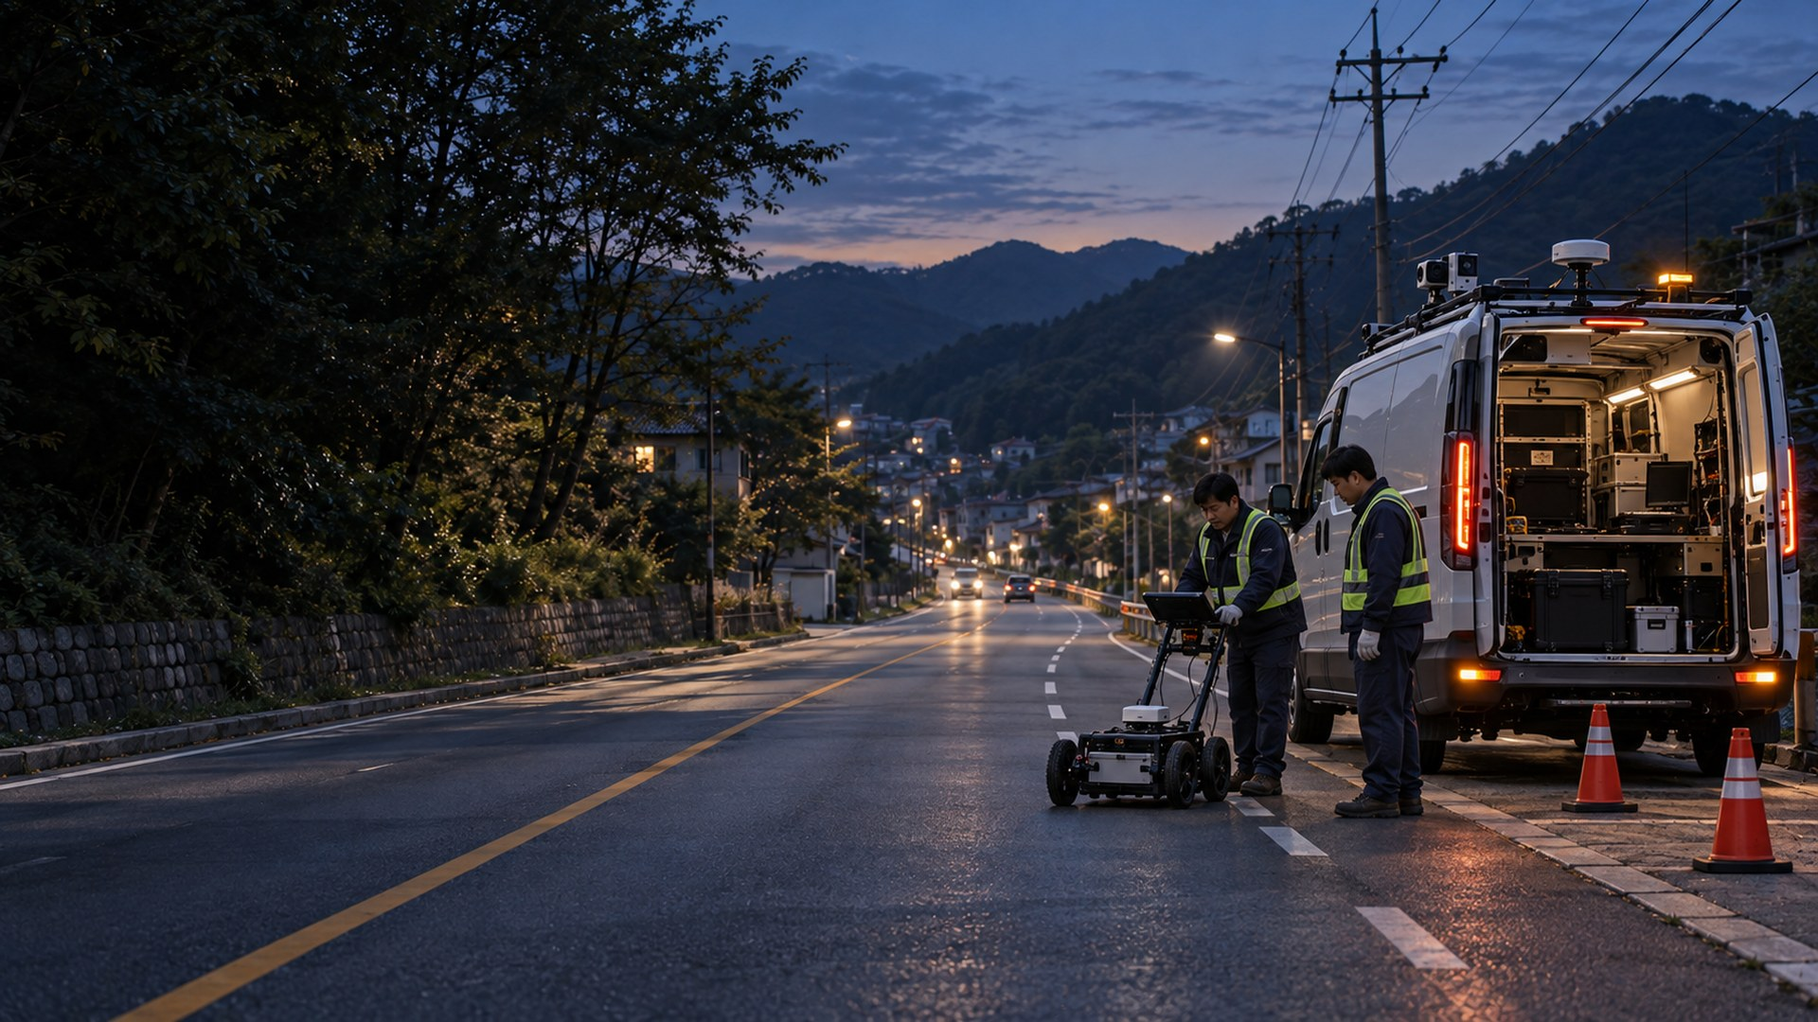
해법 현장 재확인
의심 지점은
사람이 직접 재측정합니다.
전문가가 승인한 지점에 도착하면,
같은 차에 실린 수동 GPR로 다른 주파수와 방향에서 다시 측정합니다.
AR 글래스는 재측정 범위만 안내합니다.
2인 1조 운영 · 운전자는 주행 중 AR 미사용 · 공동 확정은 천공 등 정밀 확인
연출 이미지 · 11 / 18
Notes:
재확인은 다섯 단계입니다. 차량 GPR이 지난 회차와 달라진 곳을 고르고, 판독자가 클라우드에서 재확인 지점을 승인하면, PV5 화면이 안전한 정차 위치를 안내하고, 작업자는 AR 글래스로 재탐사 범위를 보며 수동 GPR로 다른 주파수에서 교차 확인합니다. 차 안에서는 Edge Gateway가 센서 동기화와 로컬 통신을 맡습니다. 이렇게 나누면 차량 API 접근이 일부 막혀도 GPR과 AR 기능 전체가 멈추지 않습니다. AR 글래스는 차량 화면의 단순 미러링이 아니라 보안 Wi-Fi로 작업 데이터만 주고받습니다. 현장은 2인 1조로, 한 명은 운전과 주변 교통 확인·안전통제를, 한 명은 GPR·AR 글래스와 현장 판독을 맡습니다. 태블릿이 아니라 AR 글래스인 이유는 수동 GPR을 두 손으로 밀어야 하기 때문입니다. 장비는 RealWear Navigator 520(제조사 판매가 US$3,750)급 산업용 헤드셋을 기준으로 하며, 2024년 단종된 HoloLens 2는 쓰지 않습니다. AR 글래스는 차량이 정차한 뒤 차 밖의 작업자만 쓰고, 맨홀·차선·경계석·RTK 중 두세 가지로 위치를 맞춘 뒤 공동의 모양이 아니라 수동 GPR로 다시 볼 범위만 표시합니다. 화면 수치는 예시이고, 현장에 표시되는 지점은 전문가가 승인한 지점입니다. PV5는 Android Automotive OS 기반 PBV 전용 인포테인먼트와 Pleos App Market을 지원하며, 앱 배포와 차량 데이터 접근은 기아 PBV 파트너 승인과 공식 API 범위 확인이 필요합니다(https://eu-www.kia.com/uk/pbv/solutions/software/). 운전석 화면은 PV5 실내 사진(Alexander Migl, CC BY-SA 4.0)에 화면을 합성한 예시이고, AR 도로 장면은 연출 이미지이며 수치는 예시입니다.

Slide 12
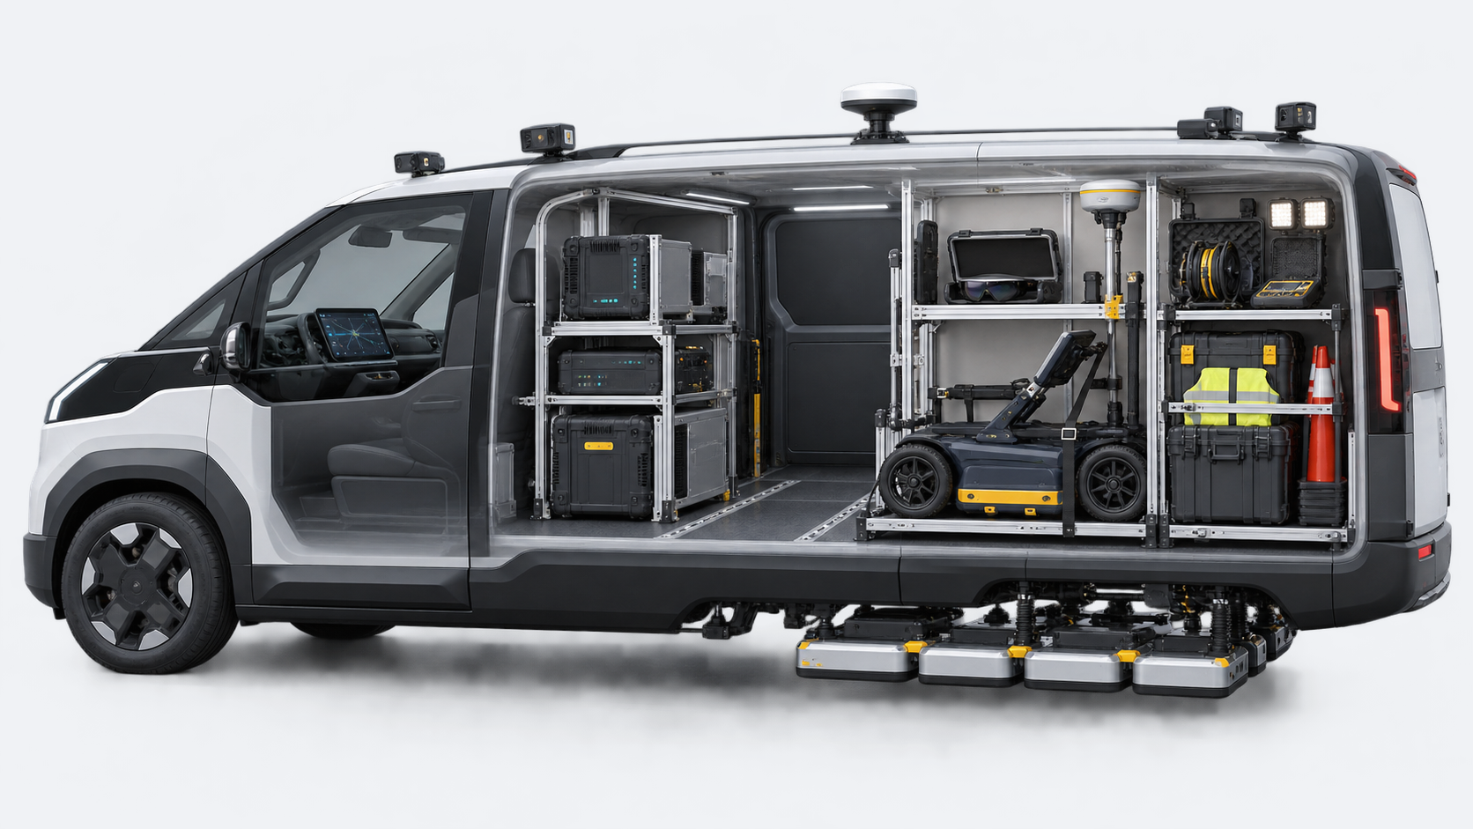
PV5 PV5 이동형 탐사실
PV5, 그 자체로 이동형 탐사실
적재
4,420L · 550kg
B
C
장비 약 300kg [가설]
A
전원
V2L 최대 3.6kW
장비 1.5kW · 배터리의 14%/일 [가설]
D
12
연동
PIM · Pleos
A 분석 장비 랙 (엣지 컴퓨터·GPR 제어)
B 수동 GPR·AR 글래스
C 내시경·안전장비
D 차체 후방 하부 다채널 GPR
재확인 지점 안내 · 장비 제어 · 여러 대 관제
콘셉트 이미지 · GPR은 바닥 배터리 팩을 피해 후방 하부에 장착하는 안 [가설]
장비를 싣는 차가 아니라, 탐사 업무의 일부가 되는 차입니다.
출처: 기아 PV5 카고 카탈로그(2026.9)·공식 제원표 · 공모전 솔루션 부문 안내(Pleos Connect SDK) · 오토뷰(2026.1.28, PIM) · 카고룸 4,420L(VDA)·V2L 3.6kW는 해외 제원 · 배치는 콘셉트
PV5 GroundWatch
12 / 18
Notes:
PV5는 탐사 장비를 싣고, 켜고, 고정하고, 여러 대에 복제하는 구조를 차량과 기아 순정 액세서리로 제공합니다. 카고룸은 4,420L(VDA 기준, 기아 호주·유럽 제원)이고 롱레인지 3도어의 최대 적재는 기본 600kg, 기아 순정 액세서리 장착 시 550kg입니다(기아 공식 제원표)(기아 국내 제원 https://www.kia.com/kr/vehicles/pv5-cargo/specification). 실내·실외 V2L로 GPR 제어부와 엣지 PC를 상시 구동하고 AR 글래스와 수동 GPR을 현장에서 충전합니다. V2L 최대 출력 3.6kW는 해외(핀란드 등 유럽) 기아 공개 제원이며 국내 공식 kW 수치는 확인 중입니다. L-Track은 기아 순정 신차옵션, 몰리 패널은 기아 샵 전용 용품으로(카탈로그 2026.9), 장비를 회차마다 같은 위치에 고정해 반복 측정 환경을 유지하는 데 씁니다. 플렉시블 바디는 표준 차체에 모듈을 조합하는 방식으로(현대차그룹 PV5 테크 데이 2025.7.23), GPR 탐사 키트도 같은 방식으로 표준화하는 것이 저희 제안입니다. 화물실 전방에는 Edge Gateway와 엣지 AI 컴퓨터, GPR 제어장치를, 측면에는 수동 GPR과 AR 글래스, RTK 이동국을, 후방에는 내시경과 안전 장비를 둡니다. 롱 카고룸은 2,255×1,565×1,520mm, 적재고는 419mm라 정차하자마자 수동 GPR 카트를 내려 같은 차에서 바로 재탐사할 수 있습니다. 차량형 다채널 GPR은 두 가지 장착안을 검토합니다. 배치도처럼 차체 후방 하부에 다는 하부형과, 표지처럼 뒷범퍼 뒤 프레임에 다는 후방 장착형입니다. PV5는 앞뒤 바퀴 사이 바닥 아래에 배터리 팩이 있으므로 지상고와 배터리 팩·구동계 간섭을 시험해 하나로 확정합니다. 적재·전력 예산은 가설입니다. 장비 합계 약 300kg으로 순정 액세서리 장착 기준 최대 적재 550kg의 약 55%, 장비 소비전력 1.5kW 이하로 V2L 최대 출력(해외 제원 3.6kW) 안, 하루 3시간·시속 10km 순찰(약 30km)과 장비 전력을 합쳐 약 10kWh로 배터리 71.2kWh의 약 14%입니다. 수동 GPR 카트 무게는 GSSI UtilityScan Pro 브로셔의 60~75lb(약 27~34kg, 카트에 따라 다름)를 참고했습니다. 총중량·축하중·전자파 간섭·구조변경 승인은 실증이 필요합니다. 배치도는 PV5 기반 콘셉트 이미지입니다. 다른 밴에 장비를 싣는 것과 달리 PV5에서는 차가 탐사 업무의 일부가 됩니다. 근거는 기아가 공개한 기능입니다. 공모전 솔루션 부문 안내에 따르면 Pleos Connect SDK는 차량 정보 조회와 내비게이션 연계를 API로 제공하며, Vehicle API(시트·조명·공조·도어·충전 상태·카메라 등), Navihelper(내비게이션 지도와 목적지·경로 연계), Gleo AI(음성 명령과 TTS·STT), Pleos App Market(검증·심사 후 지원 차종·지역 배포)이 예시로 제시됩니다(https://kiapbvidea.com/page3). 또 PV5 컨버전에는 IVI로 차량 데이터를 송수신하고 외부 전장 제품을 제어하는 PIM(PBV Interface Module) 제어기와 추가 전장 제품에 12V 전력을 연결하는 조인트 블록이 적용됩니다(오토뷰 2026.1.28 https://www.autoview.co.kr/ko-kr/articles/98843). GroundWatch는 이를 재확인 지점 내비 안내, 배터리 하한 시 장비 전원 정리와 문 열림 시 현장 작업 모드, 운전 중 음성 기록, 차량 화면에서 GPR·작업등 제어, 다른 지자체 PV5로의 앱 배포에 씁니다. 실제 제공 범위와 권한, 주행 중 사용 조건은 지원 차종·지역과 별도 정책에 따르므로 기아 PBV 파트너 승인 후 확정합니다. 배치도는 PV5 기반 콘셉트 이미지로, A 분석 장비 랙, B 수동 GPR과 AR 글래스, C 내시경과 안전장비, D 차체 후방 하부 다채널 GPR을 보여줍니다. PV5는 바닥 아래에 구동 배터리가 있으므로 GPR 장착 위치는 배터리 팩·지상고 간섭 시험 후 확정하며, 구조변경은 기아 컨버전 파트너를 거칩니다. 차량 연동은 기아 공모전 안내의 Pleos Connect SDK(Vehicle API, Navihelper)로 재확인 지점을 내비에 안내하고, 여러 대는 단말기 설치 없이 위치·차량 상태를 관제하는 Pleos Fleet(기아 PV5 카고 카탈로그 2026.9)으로 운영합니다. 차량형 GPR은 바닥 아래 배터리 팩을 피해 차체 후방 하부에 다는 안을 가설로 둡니다. 정확한 위치는 컨버전 포털 3D 데이터와 간섭 시험으로 확정합니다.

Slide 13
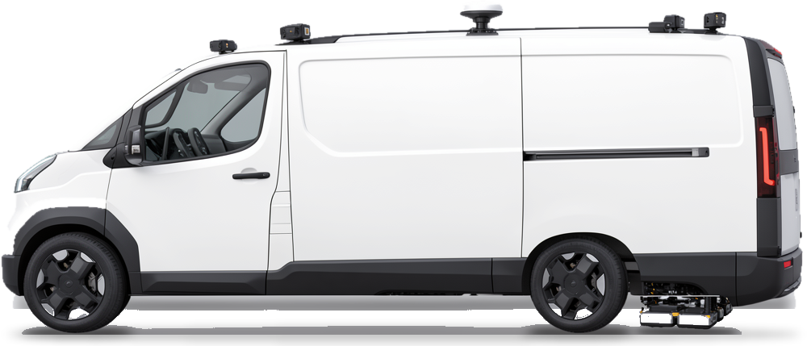
PV5 왜 PV5인가
차량이 바뀌어도, 같은 조건으로
=
=
1호차
예비차·재배치 차
다른 도시 PV5
GPR 높이·위치 동일
같은 노선을 6회
정비·교체·노선 재배치 때
같은 판독 기준·AI 학습 데이터
PBV 컨버전 포털
PIM · 조인트 블록
Pleos Fleet
적재고 419mm
13
장비 장착 조건 표준화
차량 신호로 전원·기록 제어
여러 대·여러 도시 통합 운영
수동 GPR 즉시 하차·재확인
어느 도시, 어느 PV5에서도 동일한 기준으로 비교됩니다.
출처: 오토뷰(2026.1.28, 컨버전 포털·PIM·조인트 블록) · 공모전 솔루션 부문 안내(Pleos SDK·앱 마켓) · 기아 PV5 카고 카탈로그(2026.9) · 현대차그룹 뉴스룸(2024.4, ST1 적재고 495mm)
PV5 GroundWatch
13 / 18
Notes:
왜 꼭 PV5인가는 GroundWatch의 핵심과 이어집니다. 회차 비교는 몇 cm 차이도 오탐이 됩니다(10장). 오차는 두 가지입니다. 회차마다 주행선이 달라지는 오차는 RTK·IMU 정합으로 맞추고(14장), 차마다 GPR 장착 높이·위치가 다른 오차는 PV5 표준 컨버전으로 맞춥니다. 같은 설계로 달아도 서스펜션·타이어·적재량에 따라 안테나 높이가 조금씩 다르므로, 차를 바꾸거나 새로 투입할 때는 기준 구간을 한 번 주행해 보정합니다. 보통은 차 1대가 자기 노선(약 1,100km)을 6번 돌아 같은 차끼리 비교하지만, 정비나 교체로 예비차가 들어갈 때, 노선을 다시 나눌 때, 여러 도시가 같은 판독 기준과 AI 학습 데이터를 공유할 때는 차가 바뀝니다. 이때도 회차 비교가 이어지려면 모든 차가 같은 위치·같은 조건으로 재야 하고, 그 조건을 차 단위로 표준화하는 기능이 PV5에 있습니다. 첫째, PBV 컨버전 포털은 컨버전 업체에 차량 3D 데이터와 인증자료를 제공하고, PBV 컨버전 센터가 국내 업체와 특화 모델을 개발·생산합니다(오토뷰 2026.1.28 https://www.autoview.co.kr/ko-kr/articles/98843). GPR 장착 높이와 위치를 모든 PV5에 똑같이 설계·인증할 수 있다는 뜻입니다. 둘째, PIM(PBV Interface Module)은 인포테인먼트(IVI)로 차량 데이터를 주고받고 외부 전장 제품을 제어하며, 조인트 블록은 추가 장비에 12V 전력을 잇습니다(같은 기사). GPR은 일정한 거리 간격으로 기록해야 회차끼리 겹쳐지므로, 차속 신호로 기록 간격을 맞추고 문 열림·배터리 하한에 맞춰 장비 전원을 제어하는 것이 저희 제안입니다. PIM이 차속 신호를 넘겨주는지는 기아 PBV 파트너 확인이 필요합니다. 셋째, Pleos Fleet은 단말기 설치 없이 위치와 차량 상태를 관제하고(기아 PV5 카고 카탈로그 2026.9), Pleos Connect SDK와 앱 마켓은 심사를 거친 앱을 지원 차종·지역에 배포합니다(공모전 솔루션 부문 안내 https://kiapbvidea.com/page3). 회차별 경로와 차량 이력을 한 곳에서 관리하고, 같은 앱을 다른 지자체 PV5에 배포할 수 있습니다. 넷째, 적재고가 419mm로 낮아 수동 GPR 카트(GSSI UtilityScan Pro 브로셔 기준 약 27~34kg)를 바로 내려, 전문가가 승인한 지점을 다음 순찰 때 같은 차에서 바로 재탐사할 수 있습니다. 현대 ST1 카고의 적재고는 495mm입니다(현대차그룹 뉴스룸 2024.4). 공식 3D 데이터와 인증 체계가 없으면 차마다 장착을 따로 설계·인증해야 하고, 측정 조건도 차마다 달라집니다. 반대로 V2L, L-Track, 넓은 적재공간은 다른 전기 밴에도 있어 선택 이유로 삼지 않았습니다. 기본 조건으로, 전기차라 새벽 주택가에서도 조용하고 시동 없이 장비를 돌리며, 공공기관은 무공해차 의무구매 대상이라 2025년 의무구매 대상 공공 신차의 94.6%가 전기·수소차였습니다(공공부문 무공해차 구매 실적 2026.6.30). 불리한 점도 밝힙니다. 주행거리 377km는 스타리아 일렉트릭 카고(387km)보다 10km 짧지만, 하루 약 30km 순찰이라는 가설에서는 충분합니다. 가격은 PV5 카고 롱 4,520만 원으로 스타리아 일렉트릭 카고 3인승 5,792만 원, ST1 카고 스타일 5,874만 원(아시아경제 2025.7.16)보다 낮지만(각 사 공시 판매가 기준), 차값 차이(최대 1,354만 원)는 GPR 탐사장비 대당 2억~8억 원(시사저널 2025.4.25, 경기도청 인용)에 비해 작아 선택 기준에서 뺐습니다. 차량 연동 기능의 실제 제공 범위와 권한은 기아 PBV 파트너 승인 후 확정합니다. 예상 질문 'ST1에도 실을 수 있지 않나'에는 이렇게 답합니다: ST1에도 장비는 실을 수 있습니다. 다만 공개 자료로 확인한 범위에서, 차량 3D 데이터와 인증자료를 컨버전 업체에 공개하는 체계는 PV5에 있어서, 탐사실을 표준 키트로 만들어 어느 PV5에나 똑같이 장착할 수 있습니다. 적재고도 419mm로 ST1(495mm)보다 낮습니다.

Slide 14
검증 기술 실증 계획
남은 과제는 네 단계로 증명합니다
1단계
2단계
3단계
4단계
폐쇄 시험장
통제된 시험 구간
실제 도로 위험구간
실제 운영
검증 항목
검증 항목
검증 항목
검증 항목
EV·GPR 전자파 간섭
회차 간 위치 정합
변화 선별 · 야간 AR 오차
운영 지표
통과 기준
통과 기준
통과 기준
통과 기준
→ 차량 탑재 측정 가능
→ 회차 비교 가능
→ 실증확인서
→ 연간 관제 계약
14
정확도는 약속하지 않습니다. 단계별 통과 기준으로 증명합니다.
인허가: 도로 영상은 개인정보보호법 제25조의2(2023.9)대로 차량 외부 표시 · GPR 전파 적합성평가·튜닝 승인은 사업화 전 확인 · 출처: 인천대 공동 재탐사 연구(2020)
PV5 GroundWatch
14 / 18
Notes:
반복 탐사가 의미 있다는 근거는 국내 실측입니다. 인천대 연구진(박정준·김인대, 한국재난정보학회논문집 16권 1호, 2020)이 서울 11개 자치구의 공동 30곳을 차량형 GPR로 다시 탐사한 결과 그사이 복구된 9곳을 뺀 21곳 모두 크기가 달라졌고, 13곳은 관리 등급까지 바뀌었으며, 공동 위 흙 두께는 최대 20cm 얇아졌습니다(https://doi.org/10.15683/kosdi.2020.3.31.060). 연구진은 지하수와 국지성 호우를 주된 외부 요인으로 보았고, 같은 공동을 다시 찾으려면 공동조사서·로드뷰·노면 표식을 일일이 대조해야 했습니다. 회차 간 위치 정합의 자동화가 GroundWatch의 1순위 실증 과제인 이유입니다. 회차 간 3D GPR 정합 기법은 Ling et al., Remote Sensing 14(7):1593(2022)을 참고합니다. 먼저 실증할 것은 전자파 간섭, 회차별 위치 정합, AI 탐지율과 오탐률(계절별 함수비 변화 보정 포함), 야간 AR 위치 오차입니다. 인허가로는 도로 영상의 개인정보보호법 제25조의2(이동형 영상정보처리기기, 2023.9.15 시행)에 따라 차량 외부에 촬영 사실을 표시하고, GPR 전파 적합성평가와 장비 장착의 튜닝 승인 해당 여부는 사업화 전에 국립전파연구원과 한국교통안전공단에 확인하며, 장착은 기아 공식 컨버전 파트너를 거칩니다. 실증은 네 단계로 넓힙니다. 폐쇄 시험장에서 장착 구조와 전력, 전자파 간섭, 통신 누락을 확인해 차량형 측정이 가능한지 판정하고, 공동 모사체가 있는 통제 구간을 같은 속도와 경로로 반복 측정해 회차 비교가 가능한지 봅니다. 이후 지자체와 조사기업이 고른 실제 위험구간에서 기존 전문 장비, 전문가 판독, 천공 결과와 비교해 효용을 입증하고 실증서를 받습니다. 마지막으로 새벽 순찰 시간과 재확인부터 현장 도착까지 걸린 시간, AR 보정 성공률, 재방문 감소량을 측정해 연간 관제 계약으로 넘어갑니다. 정량 목표치는 파일럿 설계 때 발주기관과 확정하며 지금은 임의 수치를 제시하지 않습니다.

Slide 15
사업 단가와 수지
반복 탐사 원가, km당 4.7만 원
반복 탐사 1회 원가 [가설]
동일 구간 1km · 연간 기준
4.7만 원
현행 · 전체 공정 1회
92만 원
탐사 연장 1km당
GroundWatch · 반복 탐사 6회 추가
차량 1대 연 3.09억 원 ÷ 6,600km(하루 30km × 220일)
+28만 원
현행 비용의 약 30%로, 연 1회 보던 길을 연 6회 살핍니다.
출처: 서울시 「지반침하 특별점검 공동조사용역 최종보고서」(2024.10, 사업비 17억 8,090만 원·수행 1,930.6km) · 이투데이(2025.4.23, 차량형 GPR 3대 15억 원) · 원가는 가설
PV5 GroundWatch
15 / 18
Notes:
지금 단가부터 봅니다. 서울시 2024년 지반침하 특별점검 공동조사용역은 사업비 17억 8,090만 원으로 1,930.6km를 조사했습니다. km당 약 92만 원이며, 1차 차량형 탐사와 2차 핸디형 확인, 천공 499곳, 공동 채움재 주입 285곳(복구 완료 247곳)이 모두 포함된 금액입니다(서울시 최종보고서 2024.10, 계약 2024.4.29~10.15). GroundWatch 차량 1대의 연간 원가는 가설로 3.09억 원입니다. PV5 4,520만 원과 차량형 GPR 약 5억 원(서울시가 15억 원으로 차량형 GPR을 4대에서 7대로 늘린 것을 1대로 나눈 값, 이투데이 2025.4.23)을 5년 감가하고, 현장 2인 1.2억 원, 판독 전문가 0.5인 0.4억 원, 수동 GPR·AR·클라우드·보험·유지 0.4억 원을 더했습니다. 하루 30km, 220일이면 연 6,600km이므로 반복 탐사 원가는 km당 약 4.7만 원입니다. 보고서의 장비별 적정 탐사 속도는 시속 15~30km라 처리량은 보수적으로 잡았습니다. 같은 길 1km(차량이 한 번 주행하며 탐사한 연장 기준, 실제 도로연장은 285.6km)를 1년 동안 보면, 지금은 1·2차 탐사·천공·복구를 모두 포함한 현행 전체 공정 1회가 약 92만 원입니다. GroundWatch는 여기에 반복 탐사 6회 원가 약 28만 원(4.7만 원 × 6회)을 더합니다. 92만 원은 용역 가격이고 28만 원은 원가라서, 둘을 빼서 비교하지 않고 더해서 봅니다. 현행 비용의 약 30%를 더하면 1년에 한 번 보던 길을 6번 봅니다. 첫 회차가 현행 1차 탐사를 대신하면 실제 추가분은 그보다 작고, 변화로 잘못 고른 지점을 확인하는 비용은 실증에서 확인합니다. 천공과 복구 같은 2차 조사는 변화가 나온 곳에만 지금 단가대로 붙습니다. km는 차량이 한 번 주행하며 탐사한 연장 기준입니다. 탐사만의 단가 비교는 파일럿에서 발주기관 내역서로 확정하겠습니다. 원가는 파일럿에서 확정할 가설입니다.

Slide 16
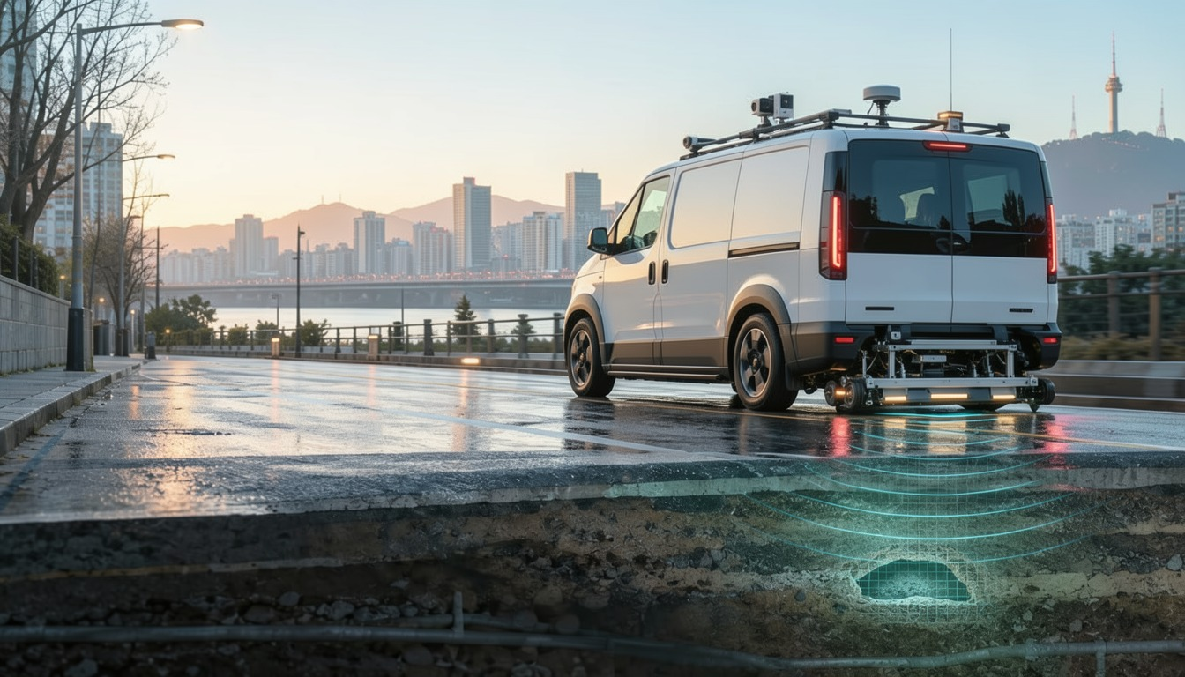
사업 구매·운영 구조
기아에게는, 공공 PV5라는 새 시장
구매자
실제 사용자
협력사
지자체·발주기관
현장 조사팀 (2인 1조)
장비·조사 파트너
기아가 얻는 것
PV5 판매
생태계 레퍼런스
공공안전 라인업
최대 약 88대
같은 키트, 모든 도시
지상 + 지하
지자체 도로를 2개월마다 볼 때 최대
컨버전 포털 표준 장착으로 복제
2026.6 경찰청 PV5 AI 순찰차(지상)
차량 매출 약 40억 원 · 서울만 약 8대
Pleos Fleet 공공 관제 사례
GroundWatch가 도로 아래를 담당
지하 데이터는 판매하지 않으며, 계약기관 내 권한 범위에서만 활용합니다.
88대 = 지자체 관리 도로 96,712km ÷ 1대 1,100km(연 6,600km를 6회) [가설] · 40억 원 = 88대 × 4,520만 원 · 국가지표체계(2025) · 머니투데이(2026.6.26, 경찰청 PV5 AI 순찰차)
PV5 GroundWatch
16 / 18
Notes:
누가 사고, 누가 쓰고, 기아는 무엇을 얻는지입니다. 구매자는 이미 GPR 탐사 예산을 쓰는 서울시·자치구 도로관리 부서와 도시철도·상하수도 발주기관입니다. 실제 사용자는 지하안전·도로관리 담당자, GPR 판독 전문가, 2인 1조 현장 조사원입니다. 판정과 책임은 지금처럼 등록된 조사기관과 전문가가 맡고, 장착은 기아 PV5 컨버전 업체가 맡습니다. GroundWatch는 볼 곳을 좁히는 도구입니다. 기아가 얻는 것은 세 가지입니다. 첫째, PV5 판매입니다. 지자체가 관리하는 도로 96,712km(2025년 말, 국가지표체계)를 약 2개월마다 보려면, 차 1대가 연 6,600km로 약 1,100km를 6번 본다는 가설에서 최대 약 88대가 필요하고, 차량 매출로는 최대 약 40억 원(88대 × 4,520만 원)입니다. 서울 8,342km(2024년 서울시 도로현황)만 맡으면 약 8대입니다. 전 구간을 2개월마다 볼 때의 최대치이고, GPR 장비 매출은 파트너 몫입니다. 둘째, 생태계 레퍼런스입니다. 컨버전 포털의 표준 장착으로 같은 탐사실 키트를 도시마다 복제하고, Pleos Fleet의 공공 관제 사례가 됩니다. 셋째, 공공안전 라인업입니다. 기아는 2026년 6월 부산모빌리티쇼에서 경찰청과 협업한 PV5 기반 AI 순찰차(4K AI 카메라 3개·드론 스테이션)를 공개했습니다(머니투데이 2026.6.26 https://www.mt.co.kr/industry/2026/06/26/2026062517564330792). 그 차가 도로 위를 본다면 GroundWatch는 도로 아래를 맡습니다. 공모전 일반 부문도 '지역 사회 기여: 재해 대응/안전 서비스'를 예시 분야로 듭니다. 데이터 원칙은 분명히 합니다. 지하 데이터는 제3자에게 판매하지 않고, 계약기관 안에서 접근 권한대로만 씁니다. 구매·협력 구조와 데이터 원칙은 제안 단계의 가설입니다.

Slide 17
사업 진입 전략
이미 집행 중인 예산에서 시작합니다
지자체 GPR 탐사 용역 · 2026 낙찰
수상 후 6개월
PV5 실물 대여로 폐쇄 시험장 실증
1~2억 원
1~2년
조사기관과 시·군 용역 공동 수주
안양·강동구·용인, 건당 0.85억~1.90억 원
2~3년
경기도는 16개 시·군 탐사에 21.6억 원 지원(2025.9)
혁신제품 지정 → 연간 관제 계약
3년~
권역별 PV5 플릿 구매
새 예산이 아닌 기존 탐사 예산에서, 기아와 함께 첫 실증을 시작합니다.
출처: 나라장터 2026(R26BK01572949 · R26BK01599467 · R26BK01517362) · 헤럴드경제(2025.9.7) · 조달청 · 테스트베드서울 · 공모전 일반 부문 혜택 안내 · 일정은 목표
PV5 GroundWatch
17 / 18
Notes:
새 예산을 만들지 않고 지자체가 이미 쓰는 GPR 탐사 예산에서 시작합니다. 2026년 지자체 GPR 탐사 용역은 안양 8,522만 원(R26BK01572949), 강동구 1억 4,052만 원(R26BK01599467), 용인 기흥구 1억 7,736만 원(R26BK01490375), 용인 긴급 1억 8,950만 원(R26BK01517362)에 낙찰됐습니다(나라장터, 2026.5~6). 경기도는 2025년 9월 16개 시·군 1,080km 탐사를 21.6억 원(국비·도비·시군비)으로 지원했습니다(헤럴드경제 2025.9.7 https://www.heraldk.com/article/2025090714512710835). 2025년 4월 기준 경기도와 31개 시·군은 GPR을 한 대도 보유하지 않았습니다(시사저널 2025.4.25). 0~1년차에는 테스트베드서울 2.0(서울 소재 중소기업 대상, 과제당 최대 2억 원, 서울시장 명의 실증확인서, https://news.seoul.go.kr/economy/archives/571787)으로 공사구간 1곳을 기존 조사기관과 공동 실증하고, 1~2년차에는 시·군 탐사 용역에 컨소시엄으로 참여해 1회 탐사를 반복 탐사로 바꾸자고 제안합니다. 2~3년차에는 조달청 혁신제품 지정을 신청해 수의계약 길(지정 후 3년, 연장 시 최대 6년)을 열고 자치구 연간 반복관제 계약으로 전환하며, 3년차 이후 GPR이 없는 시·군의 운영 대행과 도시철도·상하수도 기관, 광역지자체 PV5 플릿 구매로 넓힙니다. 단계별 기간은 목표이며 가설입니다. 단계마다 통과 조건을 둡니다. 1~2년은 실증확인서와 용역 실적, 2~3년은 자치구 2곳 연간 계약(목표), 3년 이후는 광역지자체 PV5 플릿 구매가 목표입니다. 사업은 지자체의 파일럿 탐사 용역으로 시작해, 정기 순찰과 변화 감지, 재확인 업무, 기관용 대시보드를 묶은 연간 반복관제 계약으로 전환하고, 검증 이후 PV5 컨버전 차량과 소프트웨어 패키지로 확장합니다. 구매자는 서울시와 자치구, 도시철도 발주기관, 공공시설 관리기관이고, 실제 사용자는 지하안전·도로관리 담당자와 GPR 판독 전문가, 현장 조사원입니다. 기아에게는 PV5 컨버전 플릿 판매와 Pleos 앱 마켓의 공공 업무 앱이라는 기회가 생깁니다. 첫 고객은 이미 GPR 용역을 발주하는 지자체로, 2026년 강동구 노면하부공동탐사 연간단가 용역이 1억 4,052만 원에 낙찰됐습니다(나라장터 R26BK01599467). 첫 계약은 기존 GPR 조사기관과 공동 수행하고, 가격은 첫 해 기존 용역 단가 수준에서 시작하고, 연간 관제는 관리 구간 km와 재확인 건수 기준으로 산정합니다(가설). 지하정보는 제3자에게 판매하지 않습니다. 기아에게 생기는 수요를 계산했습니다. 지자체가 관리하는 도로 96,712km를 약 2개월마다 보려면, 차량 1대가 연 6,600km로 약 1,100km를 6번 본다는 가설에서 최대 약 88대가 필요합니다(전 구간을 2개월마다 볼 때의 최대치). 기아의 차량 매출로는 최대 약 40억 원(88대 × 4,520만 원)이며, GPR 장비 매출은 파트너 몫입니다. 서울 도로 8,342km만 맡으면 약 8대입니다(8,342 ÷ 1,100)(지자체 관리 도로 96,712km는 2025년 말 기준 국가지표체계, 서울 8,342km는 2024년 서울시 도로현황). 대수는 많지 않지만 PV5와 업무 앱을 묶은 공공 레퍼런스의 첫 사례가 됩니다. 수상 후 첫 6개월에 기아에 요청하는 것은 공모전이 이미 안내한 혜택(PV5 대여 검토, PoC·사업화 연계, 멘토링)입니다. 일반 부문 공식 혜택에 맞춰, PV5 실물 대여 검토로 1단계 폐쇄 시험장 실증을, 전문가 멘토링·기술 지원으로 GPR 장착 위치·전원 간섭 검토를, PoC·사업화 연계로 지자체 1곳 파일럿을, 기아 네트워크 협력으로 컨버전 파트너와 탐사실 키트화를 진행하고자 합니다. 일정은 목표입니다.

Slide 18
PV5 GroundWatch
가족과 떠난 길,
무사히 돌아올 수 있도록.
PV5 GroundWatch
같은 길을 다시 보는 일이, 한 사람의 무사 귀가가 되도록.
TEAM 한 명이라도 살릴 수 있다면
연출 이미지 · 18 / 18
Notes:
가족과 떠난 길, 무사히 돌아올 수 있도록. GroundWatch는 회차마다 따로 보는 탐사를 같은 길의 변화를 보는 탐사로, 사람이 다시 찾아야 하는 의심 지점을 현장에서 바로 확인하는 재탐사로, 장비를 실은 차를 업무에 연동된 PV5 탐사실로 바꾸고, 기아에는 공공 탐사용 PV5 플릿 수요(최대 약 88대)를 만듭니다. 같은 길을 다시 보는 일이 한 사람의 무사 귀가가 되도록, PV5 GroundWatch를 제안합니다. 감사합니다. 마지막 장면은 표지의 밤 순찰이 끝난 새벽입니다. 땅 위는 평온한 아침이고, 그 아래를 GroundWatch가 보고 있습니다. 사진은 표지와 같은 PV5 기반 콘셉트 이미지입니다. 배경은 첫 장과 같은 연출 이미지입니다.

